Slide 1

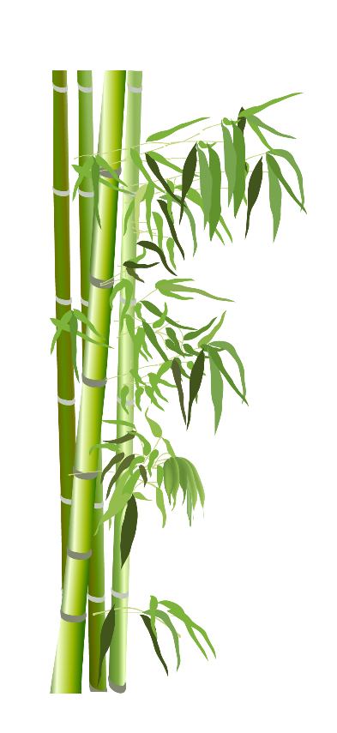
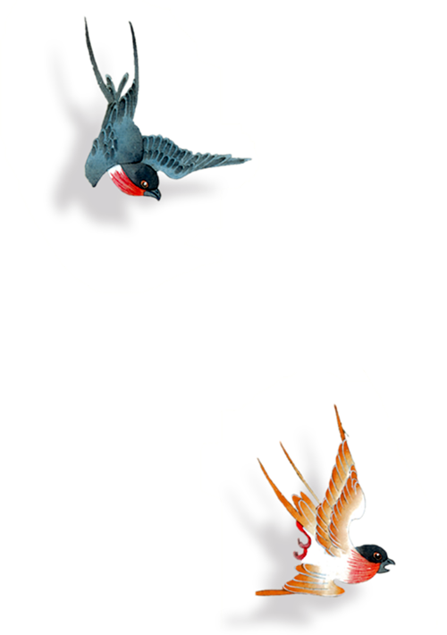




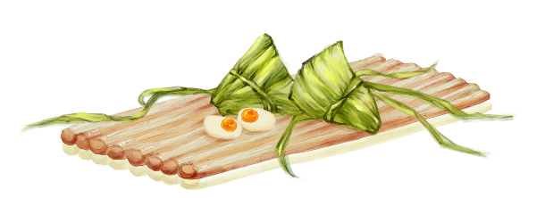
NỐI CÁC VẾ CÂU GHÉP
BẰNG QUAN HỆ TỪ
Trang: 32-33
Thực hiện: EduFive

Slide 2
KHỞI ĐỘNG
BÁNH GIÒ

Slide 3




1. Thế nào là nghĩa vụ công dân?
A
Điều mà pháp luật hoặc xã hội công nhận cho người dân được hưởng.
Điều mà pháp luật hoặc xã hội công nhận cho người dân được làm.
B
Âm thanh
khi chọn Đúng
Điều mà pháp luật hoặc xã hội công nhận cho người dân được đòi hỏi.
Âm thanh
khi chọn Sai
C
D
Tất cả các ý trên

Slide 4
2. Có thể nối các vế câu trong câu ghép bằng những cách nào?
Âm thanh
khi chọn Đúng
A
B
Nối trực tiếp; Nối bằng từ có tác dụng nối.
Nối trực tiếp
Âm thanh
khi chọn Sai
C
Nối bằng từ có tác dụng nối.
D
Nối gián tiếp; Nối bằng từ có tác dụng nối.

Slide 5
NỐI CÁC VẾ CÂU GHÉP
BẰNG QUAN HỆ TỪ
Trang: 32-33
Thực hiện: EduFive

Slide 6

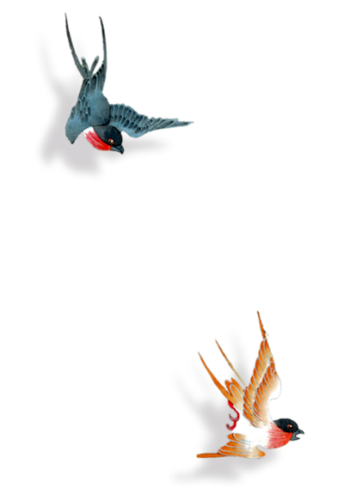


Hiểu thế nào là câu ghép thể hiện nguyên nhân - kết quả.
MỤC TIÊU
Làm đúng các bài tập 1,2,3,4.

Slide 7
I.
NHẬN XÉT

Slide 8

Bài 1: Cách nối và cách sắp xếp các vế câu trong hai câu ghép sau đây có gì khác nhau?
a) Vì con khỉ này rất nghịch nên các anh bảo vệ thường phải cột dây.
Nguyên nhân
Kết quả
- 2 vế nối với nhau bằng cặp quan hệ từ: vì... nên thể hiện quan hệ nguyên nhân - kết quả.
b) Thầy phải kinh ngạc vì chú học đến đâu hiểu ngay đến đó và có trí nhớ lạ thường.
Kết quả
Nguyên nhân
- 2 vế nối với nhau bằng một quan hệ từ: vì thể hiện quan hệ nguyên nhân - kết quả.

Slide 9
2. Tìm thêm những quan hệ từ và cặp quan hệ từ dùng để nối các vế câu có quan hệ nguyên nhân - kết quả.
- Các quan hệ từ: vì, bởi vì, cho nên, nhờ, nên,...
- Các cặp quan hệ từ: vì ... nên, bởi vì ... cho nên, tại vì ... cho nên, nhờ ... nên, do ... nên,...

Slide 10
Ghi nhớ:
Để thể hiện quan hệ nguyên nhân - kết quả giữa hai vế câu ghép, ta có thể nối chúng bằng:
- Một quan hệ từ: vì , bởi vì, nên, cho nên,...
- Hoặc một cặp quan hệ từ: vì ... nên; bởi vì ... cho nên; tại vì ... cho nên; do ... nên; do ... mà; nhờ ... mà...

Slide 11
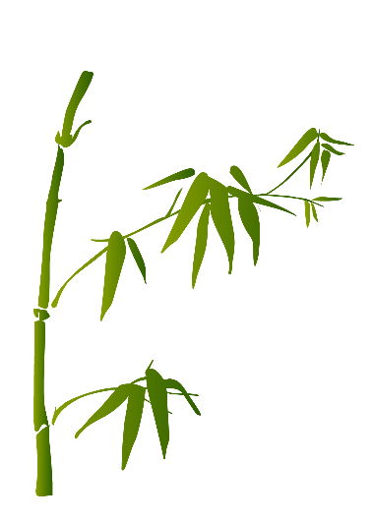
Hãy đặt câu ghép có nối bằng quan hệ từ thể hiện nguyên nhân - kết quả.
01
Vì trời mưa to, nên đường rất trơn.
02
Tôi khỏe mạnh bởi vì tôi chăm chỉ tập thể dục.
03
Nhờ công lao dạy dỗ của thầy cô mà lớp tôi đã vươn lên đầu khối.

Slide 12
II.
LUYỆN TẬP

Slide 13
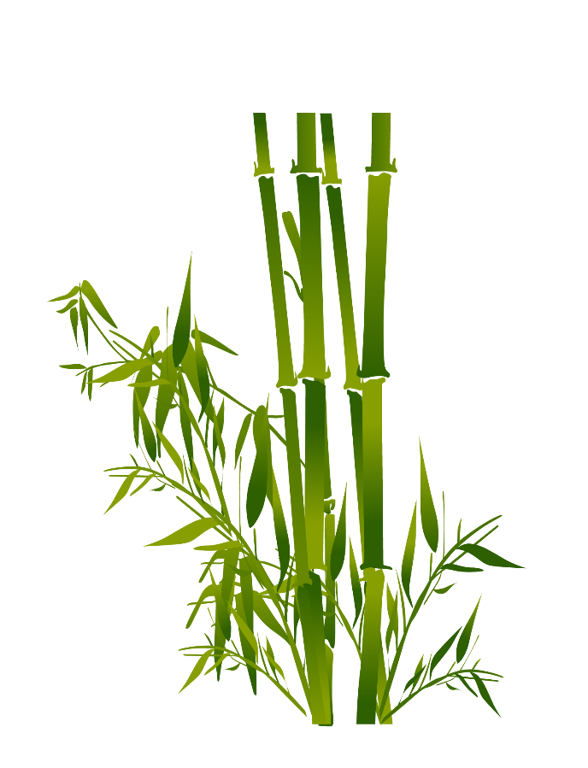
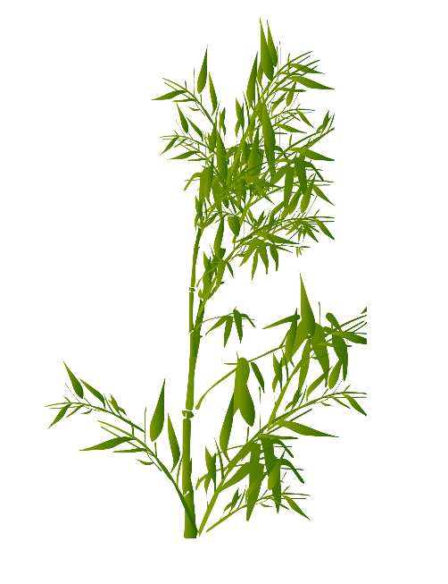
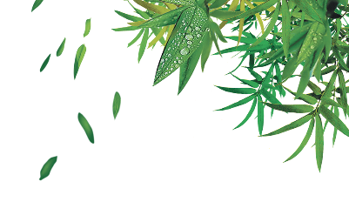
1. Tìm các vế câu chỉ nguyên nhân, chỉ kết quả và quan hệ từ, cặp quan hệ từ nối các vế câu trong những ví dụ sau:
a) Bởi chưng bác mẹ tôi nghèo
Cho nên tôi phải băm bèo, thái khoai.
CA DAO
Nguyên nhân
Kết quả
b) Vì nhà nghèo quá, chú phải bỏ học.
TRINH ĐƯỜNG
Nguyên nhân
Kết quả
c) Lúa gạo quý vì ta phải đổ bao mồ hôi mới làm ra được. Vàng cũng quý vì nó rất đắt và hiếm.
TRỊNH MẠNH
Kết quả
Nguyên nhân
Kết quả
Nguyên nhân

Slide 14

2. Từ một câu ghép đã dẫn ở bài tập 1, hãy tạo ra một câu ghép mới bằng cách thay đổi vị trí của các vế câu (có thể thêm bớt từ nếu thấy cần thiết).
a) Bởi chưng bác mẹ tôi nghèo
Cho nên tôi phải băm bèo, thái khoai.
Nguyên nhân
Kết quả
bác, mẹ: Bố mẹ, thầy bu, ba má.
a) Tôi phải băm bèo, thái khoai vì bố mẹ tôi nghèo.
Kết quả
Nguyên nhân

Slide 15
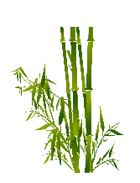
2. Từ một câu ghép đã dẫn ở bài tập 1, hãy tạo ra một câu ghép mới bằng cách thay đổi vị trí của các vế câu (có thể thêm bớt từ nếu thấy cần thiết).
b) Vì nhà nghèo quá, chú phải bỏ học.
Nguyên nhân
Kết quả
b) Chú phải bỏ học vì nhà nghèo quá.
Kết quả
Nguyên nhân

Slide 16
2. Từ một câu ghép đã dẫn ở bài tập 1, hãy tạo ra một câu ghép mới bằng cách thay đổi vị trí của các vế câu (có thể thêm bớt từ nếu thấy cần thiết).
c) Lúa gạo quý vì ta phải đổ bao mồ hôi mới làm ra được. Vàng cũng quý vì nó rất đắt và hiếm.
Kết quả
Nguyên nhân
Kết quả
Nguyên nhân
c) Vì người ta đã đổ bao mồ hôi mới làm ra được lúa gạo nên nó rất quý. Vì vàng rất đắt và hiếm nên vàng cũng rất quý.
Nguyên nhân
Kết quả
Nguyên nhân
Kết quả

Slide 17

3. Chọn quan hệ từ trong ngoặc đơn thích hợp với mỗi chỗ trống. Giải thích vì sao em chọn quan hệ từ ấy.
(tại, nhờ)
Nhờ
a) ......... thời tiết thuận nên lúa tốt.
Từ nhờ chỉ nguyên nhân mang đến kết quả tốt.
Tại
b) .......... thời tiết không thuận nên lúa tốt.
Từ tại chỉ nguyên nhân mang đến kết quả xấu.

Slide 18
3. Chọn quan hệ từ trong ngoặc đơn thích hợp với mỗi chỗ trống. Giải thích vì sao em chọn quan hệ từ ấy.
(tại, nhờ)
Nhờ
a) ......... thời tiết thuận nên lúa tốt.
Ngoài từ nhờ còn có thể thêm quan hệ từ nào nữa mà câu văn vẫn hợp nghĩa?
Do, bởi
- Do thời tiết thuận nên lúa tốt.
- Bởi thời tiết thuận nên lúa tốt.

Slide 19
4. Thêm vào chỗ trống một vế câu thích hợp để tạo thành câu ghép chỉ nguyên nhân - kết quả:
nên Dũng bị điểm kém.
a) Vì bạn Dũng không thuộc bài ....
nên nó bị ngã.
b) Do nó chủ quan ...
Nhờ cả tổ giúp đỡ
c) ............................... nên Bích Vân đã có nhiều tiến bộ trong học tập.

Slide 20
CỦNG CỐ

Slide 21
Để thể hiện quan hệ nguyên nhân - kết quả giữa hai vế câu ghép, ta có thể nối bằng gì?
Để thể hiện quan hệ nguyên nhân - kết quả giữa hai vế câu ghép, ta có thể nối chúng bằng:
- Một quan hệ từ: vì , bởi vì, nên, cho nên,...
- Hoặc một cặp quan hệ từ: vì ... nên; bởi vì ... cho nên; tại vì ... cho nên; do ... nên; do ... mà; nhờ ... mà...

Slide 22



DẶN DÒ
Chuẩn bị bài: Nối các vế câu ghép bằng quan hệ từ.
Học thuộc ghi nhớ

Slide 23
CHÚC CÁC EM
HỌC TỐT
Chào tạm biệt!
Thực hiện: EduFive

